Slide 1
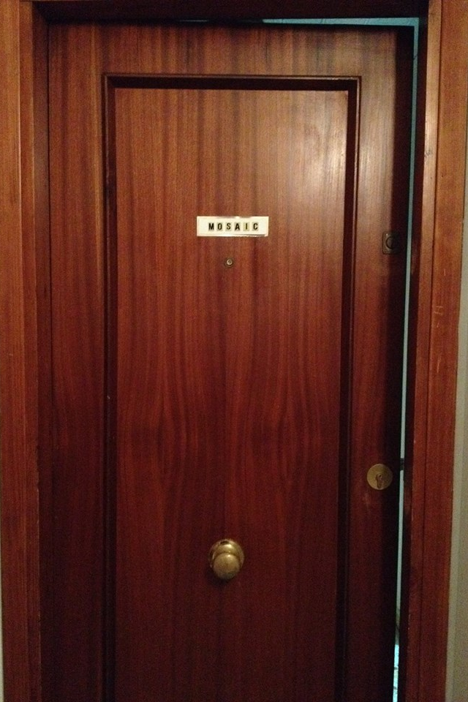


Vivienda de apoyo al tratamiento “Mosaic”
Entidad:
Colabora:

Slide 2
Un poco de nuestra historia...
La Asociación Mosaic fue creada en 1996.
En un primer momento la labor que realizaban fue la de acompañar a las personas adictas a Valencia todos los días.
Con el tiempo consiguieron un lugar para reunirse en el Palau Ducal donde se realizaban las primeras terapias de la asociación.

Slide 3
En 2002, el Ayuntamiento de Gandía cedió una vivienda a la asociación, lo que permitió poner en marcha el proyecto “Mosaic”.
La vivienda lleva 14 años en funcionamiento.
Actualmente trabajan 3 profesionales y cuentan con unos 20 voluntarios que acuden regularmente.

Slide 4
Organigrama.

Slide 5
¿Dónde estamos?
C/ Legionario Bernabeu nº 17.
Teléfono: 96 286 54 85
Móvil: 660 23 54 59

Slide 6
Vivienda de Apoyo al Tratamiento:
Objeto: drogodependientes que desean abandonar el consumo.
Metodología: proporcionar un ambiente libre de drogas y/o comportamientos adictivos, facilitando su deshabituación y desarrollando un proceso de cambio bio-psico-social .
Objetivo: favorecer y posibilita la autonomía personal de los usuarios, atendiendo a sus propias características personales.
6 plazas con una estancia de unos 6-8 meses.

Slide 7
Acceso al recurso:
A través de UCA o UA
Centro de dia

Slide 8
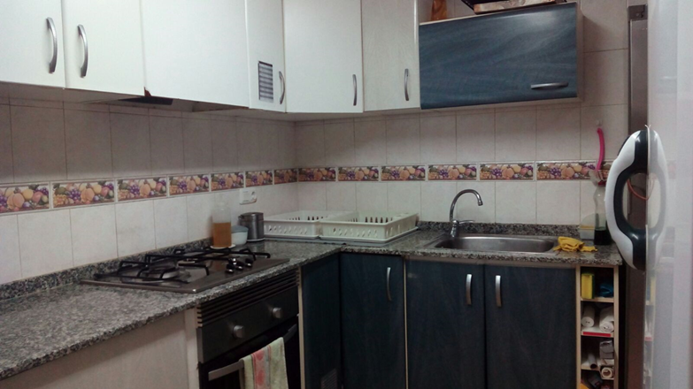
Áreas de intervención:
1- Atención a las necesidades básicas de los usuarios:
a- Higiénico-Médico sanitarias:
Adherencia al tratamiento médico.
Educación sanitaria.
Higiene diaria
b- Alimentación y descanso.
c- Recuperación del contacto social normalizado.
d- Apoyo y soporte social.
e- Recuperación y/o adquisición de habilidades sociales para la inserción.

Slide 9
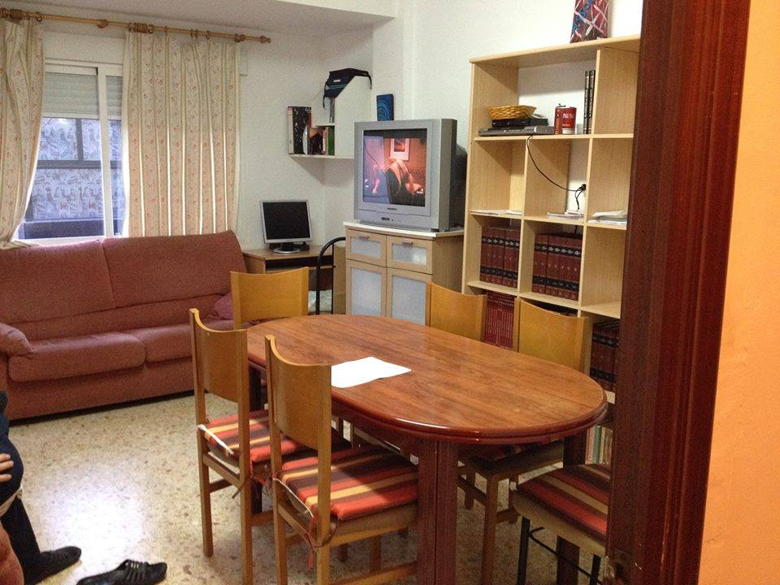
2- Adquisición de conductas saludables:
Hábitos saludables.
Ocio y tiempo libre saludable.
3- Atención socio-educativa:
Habilidades sociales.
Habilidades para el desarrollo de la vida diaria: tales como hacer las tareas de la casa, cocinar...

Slide 10
4- Intervención social individualizada:
Programa de deshabituación cocaína, heroína, cannabis, etc.
Programa de deshabituación del alcohol, benzodiacepinas, etc.
Programa de deshabituación del juego patológico.
5- Programa de recaídas:
Prevención de recaída.
Apoyo y seguimiento tras la recaída.

Slide 11
Perfil del usuario
El análisis de los datos estadísticos nos da de media a un:
Hombre de 37 años consumidor de alcohol y/o cocaína, soltero/divorciado, con estudios básicos y que se dedica a profesiones tradicionales como la construcción o la agricultura.

Slide 12
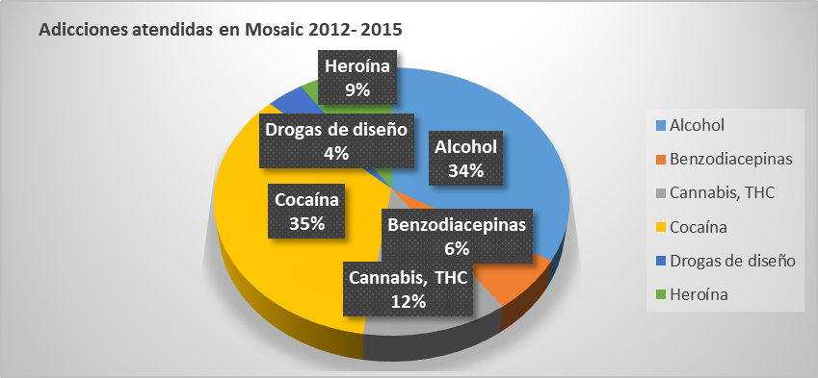
Que drogas consumen los usuarios?
Policonsumidores (siete de cada diez pacientes).

Slide 13
Patología Dual
La comorbilidad entre un trastorno por uso de sustancias (TUS) y otros trastornos psiquiátricos es conocida como patología dual.
Realizamos un tratamiento en paralelo (al mismo tiempo intervención en Salud mental y en Mosaic).
Coordinación entre recursos = ESENCIAL
Recuperación tras abandonar el consumo del 90%.

Slide 14
Como intervenimos
Paso 1: Evaluación inicial
En una primera entrevista se realiza una valoración de:
Estado de salud
Situación laboral y apoyo institucional
Consumo de drogas y alcohol. Problemas derivados del mismo.
Situación legal y actividades delictivas
Relaciones familiares y sociales
Estado mental

Slide 15
Como intervenimos
Paso 2: Compromiso y aceptación normas vivienda.
Se informa al usuario de las normas, deberes y sanciones de la vivienda.
Paso 3: Plan de tratamiento.
Se realiza un plan conjunto entre el equipo y el usuario. Implicándolo en su propio proceso y llegando a acuerdos.
Paso 4: Coordinación de la atención:
Trabajamos conjuntamente con el Centro de Día Proyecto Hombre, Servicios Sociales, UCAs y Unidades de Salud Mental.
Paso 5: Planificación de objetivos a corto plazo.

Slide 16
El día a día en Mosaic:
Horario | Lunes | Martes | Miércoles | Jueves | Viernes | Sábado | Domingo
De 7 a 8 h. | Aseo diario | Aseo diario | Aseo diario | Aseo diario | Aseo diario | Aseo diario | Aseo diario
De 8 a 9h. | Desayuno | Desayuno | Desayuno | Desayuno | Desayuno | Desayuno | Desayuno
De 9 a 10h. | Tareas limpieza | Tareas limpieza | Tareas limpieza | Tareas limpieza | Tareas limpieza | Tareas limpieza | Tareas limpieza
De 10 a 13h. | Terapia | Deporte | Terapia | deporte | Terapia | Salida cultural | Excursión / Salida al aire libre
De 13 a 14h. | Elaboración de la comida / Tareas vivienda | Elaboración de la comida / Tareas vivienda | Elaboración de la comida / Tareas vivienda | Elaboración de la comida / Tareas vivienda | Elaboración de la comida / Tareas vivienda | Elaboración de la comida / Tareas vivienda
De 14 a 14,30h. | Comida | Comida | Comida | Comida | Comida | Comida | Comida
De 14,30 a 15h. | Limpieza cocina | Limpieza cocina | Limpieza cocina | Limpieza cocina | Limpieza cocina | Limpieza cocina | Limpieza cocina
De 15 a 16h. | Descanso | Descanso | Descanso | Descanso | Descanso | Descanso | Descanso
De 16 a 17h. | Preparación menú y compra semanal | Reunión piso | Atención individual/ tiempo libre | Limpieza a fondo | Visita familiar/ atención familiar | Tiempo libre | Tiempo libre
De 17 a 19h. | taller inserción laboral | Taller habilidades sociales | Taller concentración y memoria | Taller prevención de recaídas | Manualidades/ Juegos de mesa | Tiempo libre | Visita familiar
De 19 a 20 | ocio (leer, juegos mesa) | ocio (leer, juegos mesa) | ocio (leer, juegos mesa) | ocio (leer, juegos mesa) | ocio (leer, juegos mesa) | ocio (leer, juegos mesa) | ocio (leer, juegos mesa)
De 20 a21 | Preparación cena | Preparación cena | Preparación cena | Preparación cena | Preparación cena | Preparación cena | Preparación cena
De 21 a 21,30 | Cena | Cena | Cena | Cena | Cena | Cena | Cena
De 21,30 a 22h | Limpieza cocina | Limpieza cocina | Limpieza cocina | Limpieza cocina | Limpieza cocina | Limpieza cocina | Limpieza cocina
De 22h a 24h. | Cine-Fórum | tv | Cine-Fórum | Tv | Cine-Fórum | Tv | Cine-Fórum
De 24 a 7h | Descanso | Descanso | Descanso | Descanso | Descanso | Descanso | Descanso

Slide 17
Dificultades
Recursos económicos.
Recursos humanos. Profesionales. Falta de tiempo.
Voluntariado.
Dificultad en la comunicación por la lejanía de las UCAs; Alzira, Xativa o Valencia.

Slide 18
Gracias por vuestra atención
Begoña, Silvia y Esther.
Correo electrónico: asociacionmosaic2015@gmail.com

